Slide 1
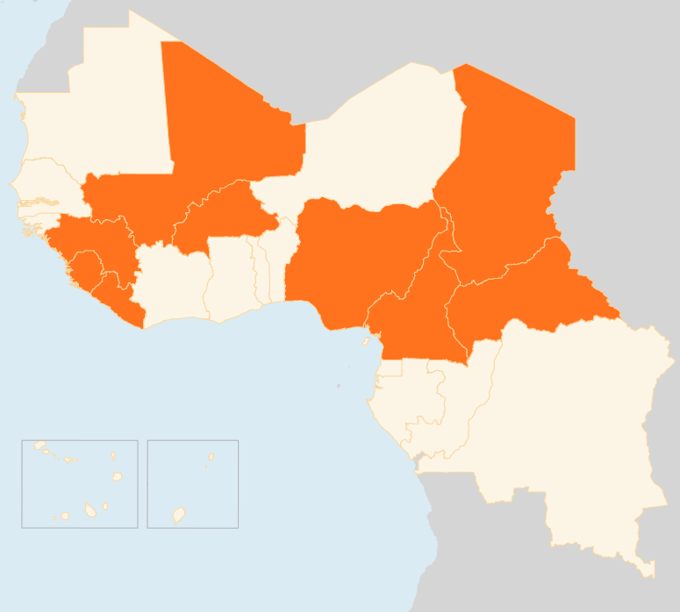


3 – 10 August 2015
03 - 10 Août 2015
BURKINA FASO
Inondations dans la région du Centre
Des pluies torrentielles ont provoqué des crues soudaines dans la région du centre, inondant le quartier Bissighin à Ouagadougou et le village de Tanghin Dassouri, à 30 km de la capitale. Au total, quelques 1 240 maisons ont été détruites. Le Gouvernement et les partenaires fournissent une assistance pour les besoins primaires en nourriture et nutrition, santé et assainissement. Les autorités signalent que les fortes pluies et les vents violents de cette année ont abouti jusqu'ici à 3 669 personnes ayant perdu leurs maisons et leurs moyens de subsistance.
CAMEROUN
Plusieurs villages attaqués
Dans la nuit du 3 au 4 août, des combattants présumés de Boko Haram ont attaqué le village de Kangaleri, près de la frontière nigériane, dans la région de l'Extrême Nord. Environ 20 personnes ont été tuées et plusieurs enfants enlevés. Une autre attaque attribuée à Boko Haram a eu lieu dans le village de Tchakamadje, environ 25 km au nord de Maroua. Plus de 100 personnes ont été blessées suite aux récentes attaques. Les services de santé de la région manquent de ressources suffisantes pour faire face à la situation.
RÉPUBLIQUE CENTRAFRICAINE (RCA)
600 refugies retournent en rdc
Le 4 août, le HCR a lancé un pont aérien pour rapatrier plus de 600 réfugiés en RDC, six ans après avoir fui la RCA. Les réfugiés ont choisi d'être rapatriés en raison de la persistance de l'insécurité en RCA. À leur arrivée, les rapatriés recevront une subvention pour couvrir le voyage de retour vers leurs villages respectifs et faciliter leur réinsertion.
TCHAD
10 000 nouveaux déplacés autour du Lac Tchad
Des milliers de personnes continuent de fuir leurs villages dans la région du lac Tchad dans la crainte d'attaques. Beaucoup dorment sous des abris de fortune en manque de nourriture et de services de base. Le nombre total de tchadiens déplacés dans la région du Lac atteint maintenant plus de 40 000 personnes. Leur enregistrement est en cours et les partenaires humanitaires fournissent des articles non alimentaires, des vivres et des articles WASH, dans les trois sites de Kafia, Dar Al Nahim et Kousseri.
MALI
13 tués dans l’attaque d’un hotel
Le 7 août, une attaque à Sévaré, près de Mopti, ciblant les forces de sécurité et un hôtel où résident des étrangers et contractuels de l'ONU, a causé la mort de 13 personnes et fait plusieurs blessés. Quatre travailleurs associés à la Mission de maintien de la paix des Nations Unies au Mali, MINUSMA, ont été tués et quatre autres secourus après s’être cachés durant le siège, selon la MINUSMA.
Inondations a Menaka
Les 7-8 août, de fortes pluies à Ménaka, dans la région de Gao, ont provoqué des inondations causant cinq morts et affectant 1 000 personnes, dont 750 ont trouvé refuge dans les écoles avoisinantes. Des matériaux WASH et de la nourriture ont été distribués aux personnes dans le besoin. Des provisions supplémentaires ont été pré-positionnées dans la région en prévision de nouvelles inondations.
NIGERIA
12 000 retournés du cameroun ont été accueillis par la NEMA
Environ 12 000 Nigérians rentrant du Cameroun et bloqués à la frontière Nigéria/Cameroun de l'État de l’Adamawa ont un besoin urgent d'une assistance supplémentaire. L'Agence nationale de gestion des urgences (NEMA) a indiqué que 650 personnes ont déjà été transportées dans l'État de Borno. La NEMA fournit de la nourriture, des articles non alimentaires et du soutien médical.
REGIONAL/ MALADIE A VIRUS EBOLA MVE
Trois cas confirmés en Guinée et en Sierra Leone
La semaine dernière, un total de trois cas MVE confirmés a été signalé: deux en Guinée et un en Sierra Leone. Le Liberia n’a rapporté aucun nouveau cas et se rapproche des 42 jours sans nouveau cas pour être déclaré exempt d’Ebola.
MALI
TCHAD
13
TUÉS DANS L’ATTAQUE D’UN HOTEL
10m
NVX DEPLACES AUTOUR DU LAC TCHAD
NIGERIA
12m
RETOURNÉS DU CAMEROUN ACCUEILLIS PAR LA NEMA
RCA
600
REFUGIES RETOURNENT EN RDC
MVE REGIONAL
CAMEROUN
BURKINA FASO
PLUSIEURS VILLAGES ATTAQUÉS
3
CAS EN GUINÉE ET EN SIERRA LEONE
INONDATIONS DANS LA RÉGION DU CENTRE
Date de création: 13 Août 2015
Sources de données de la carte: UNCS, DevInfo, OCHA.
Les frontières, noms et désignations employés sur cette carte n’impliquent pas une reconnaissance ou acceptation officielle par les Nations Unies.

